Slide 1
게임콘덴츠제작과정
게임그래픽-게임 2D 캐릭터 제작
발표자:전은규

Slide 2
목차
Game contents wprks
주제 및 컨셉
2D 캐릭터 제직 설계하기
게임 2D 캐릭터 제작하기

Slide 3
주제 및 컨셉
Game contents wprks
주제
모바일 rpg 판타지 게임
컨셉
모바일 환경에 알맞은 심플한 인터페이스 구조의
사용자 편의성의 조작에 따른 일러스트를 적용한
흥미로운 판타지 게임에 걸 맞는 이미지 제작을
모티브로 한다.

Slide 4
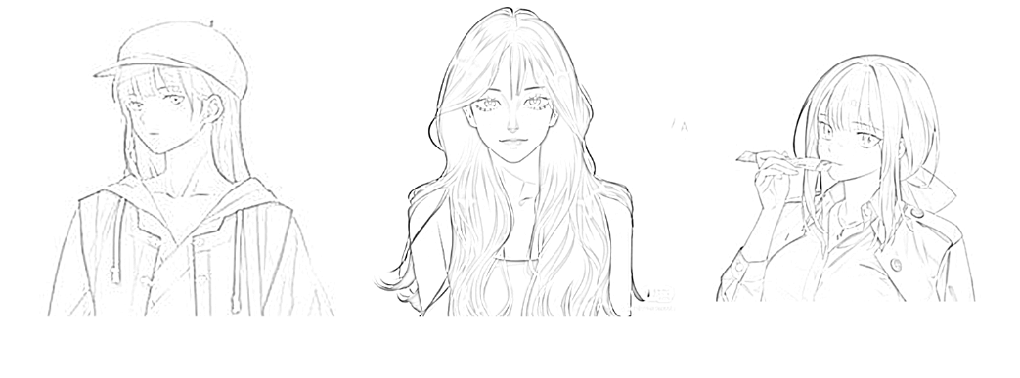
2D 캐릭터 제작 설계하기
Game contents wprks
디자인 컨셉
rpg게임 개발 기획 방향과 개발 환경에 의하여 2D 여성캐릭터
개발 결정 하였다.

Slide 5
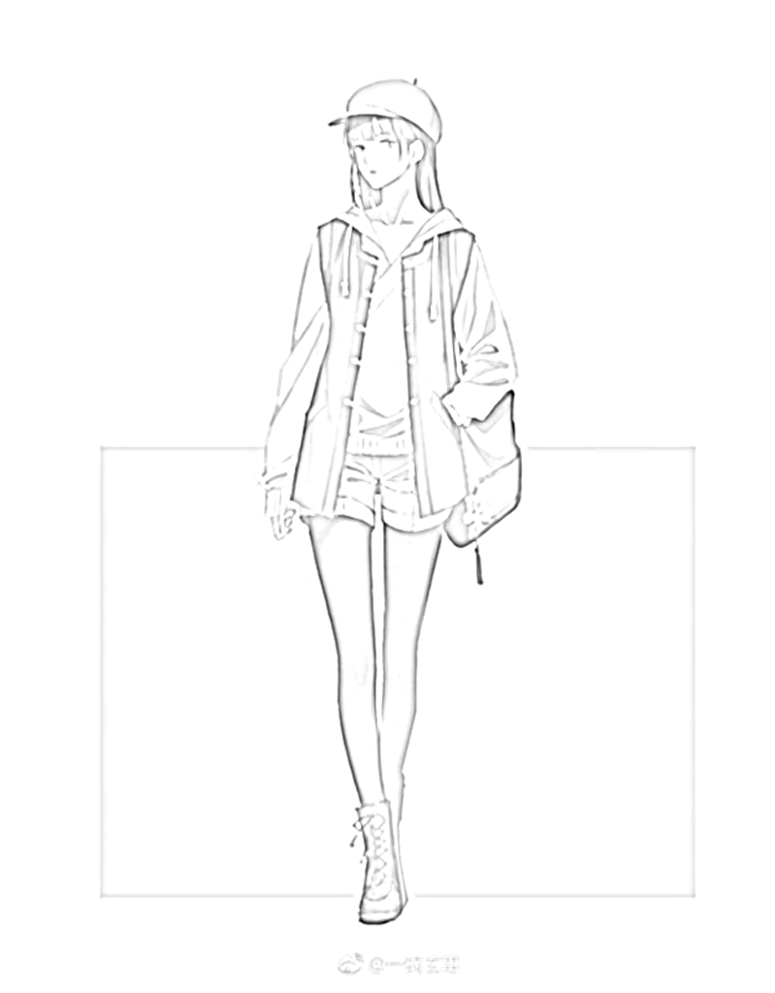
2D 캐릭터 제작 설계하기
Game contents wprks
기본 형태 설계
Rpg 게임 진행 카메라 시점에 따라 2D 캐릭터의 기본 형태를
설계함

Slide 6
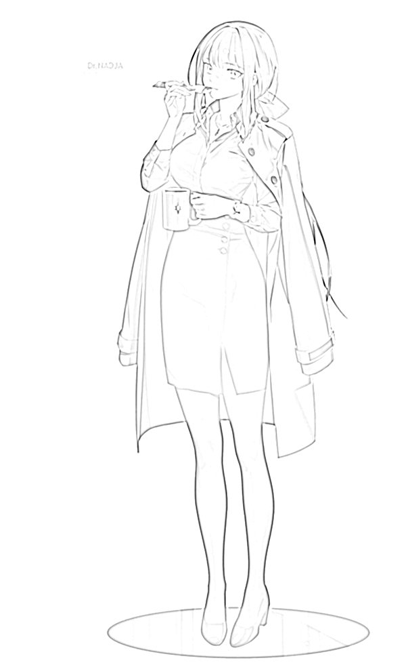
2D 캐릭터 제작 설계하기
Game contents wprks
기본 형태 설계
2D 캐릭터의 기본 형태를 활용하여 이동 방향에 대한 캐릭터의
형태를 설계

Slide 7
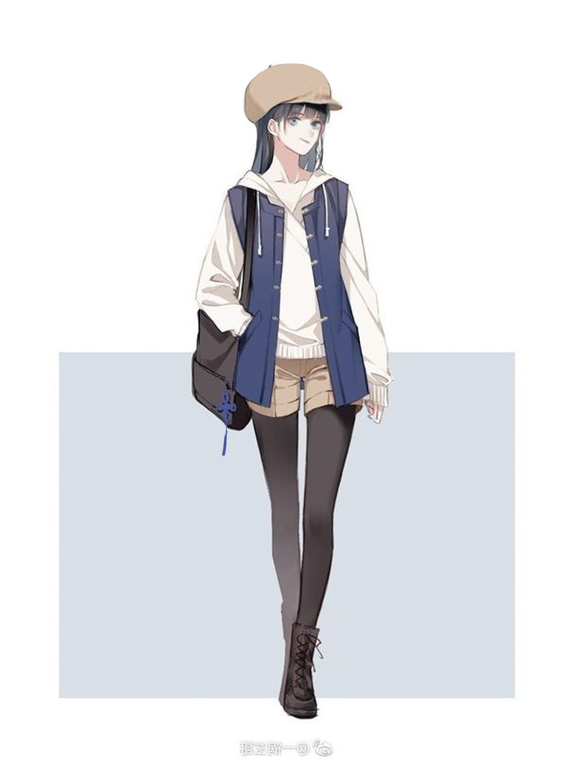
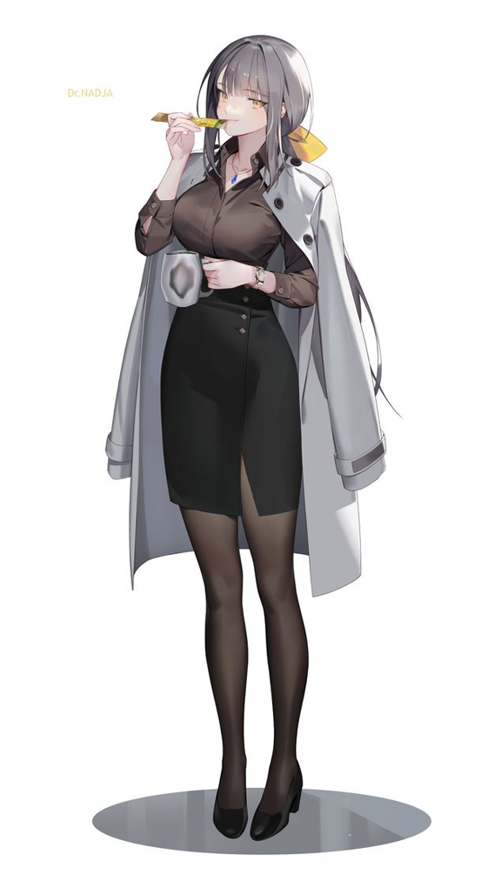
게임 2D 캐릭터 제작하기
Game contents wprks
디자인 컨셉
판자지 게임에 등장하는 여성 캐릭터 디자인을 제작 하고
커메라 시점과 분위기에 맞게 색조와 톤을 제작함.

Slide 8
Game contents wprks
감사합니다^^

